Slide 1
Very Deep VAEs Generalize Autoregressive Models and
Can Outperform Them on Images
June 10, 2022

Slide 2
CONTENTS
2
1. Introduction
03
2. Background
04
3. Method
07
- Why hierarchical VAE
- Architecture
4. Experiments
13
- Quality
- Ablation
5. Conclusion
17

Slide 3
3
Introduction
VAE의 경우 Autoregressive model(AR)이나 다른 generative model에 비해 성능이 좋지 않음
Modeling이 잘 된 deep Hierarchical VAE의 경우 AR보다 성능이 좋거나 적어도 비슷해야 함
Hierarchical VAE에서 depth의 효용성 및 성능
Hierarchical VAE의 depth를 70 layer로 확장

Slide 4
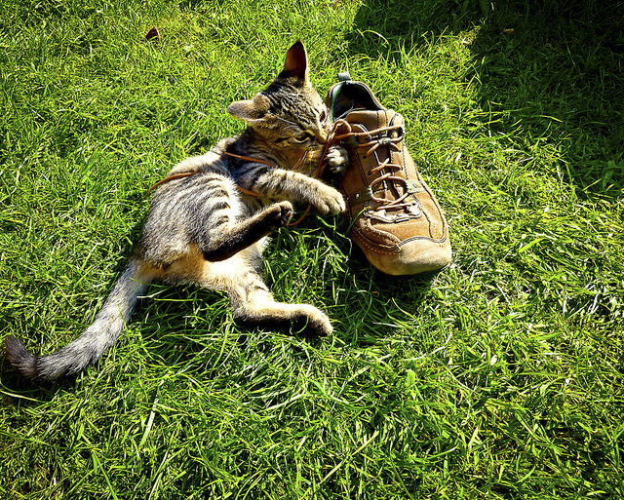
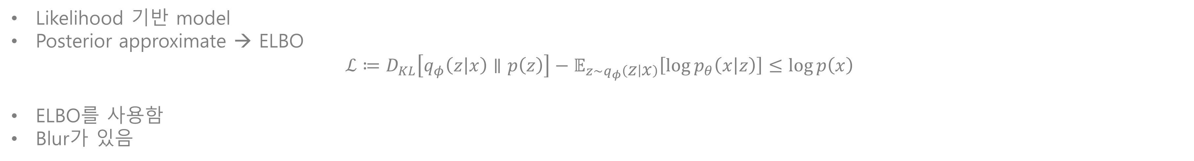

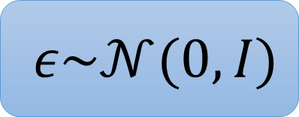
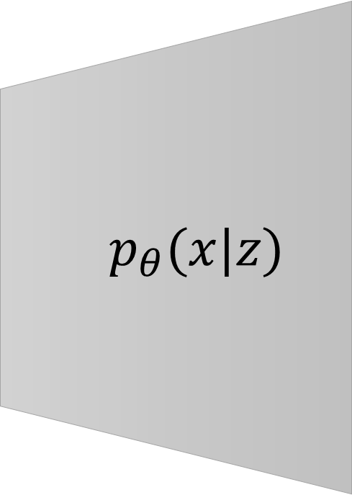
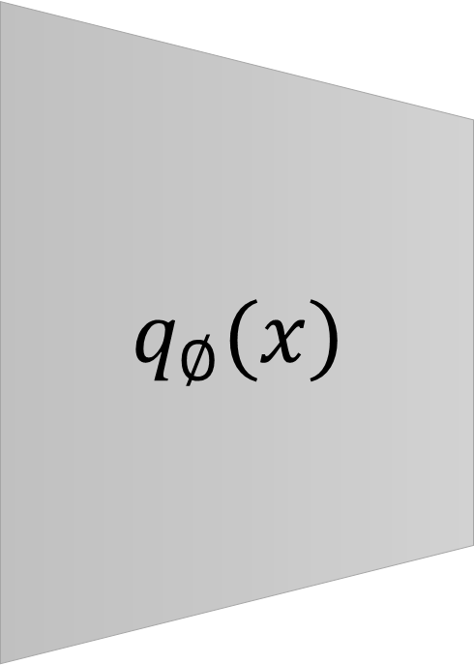
4
Background
Likelihood 기반 model
Posterior approximate → ELBO
$$ℒ≔D_{KL}\left[q_{φ}\left(z | x\right)∥p\left(z\right)\right]−𝔼_{z\sim q_{φ}\left(z | x\right)}\left[\log{p_{θ}\left(x | z\right)}\right]≤\log{p\left(x\right)}$$
ELBO를 사용함
Blur가 있음
Encoder
Decoder
μ
$$μ+σε$$
$$q_{∅}(x)$$
$$p_{θ}(x|z)$$
Z
σ
$$ε\sim 𝒩(0, I)$$

Slide 5
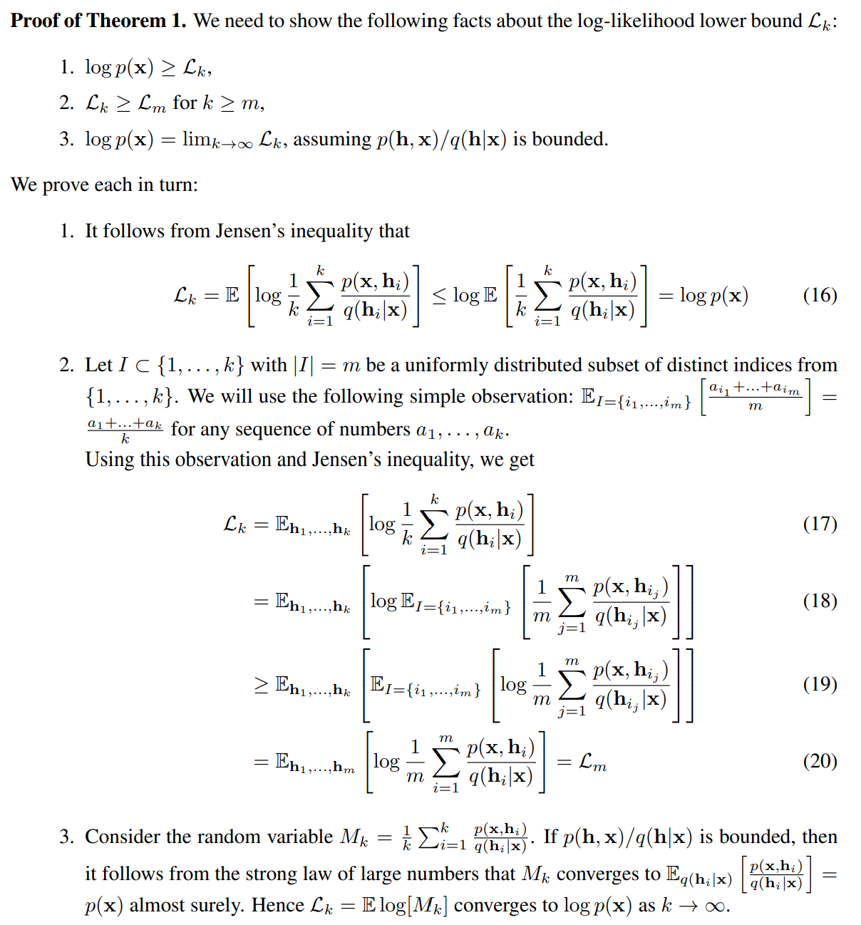
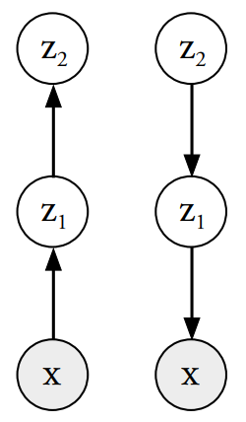
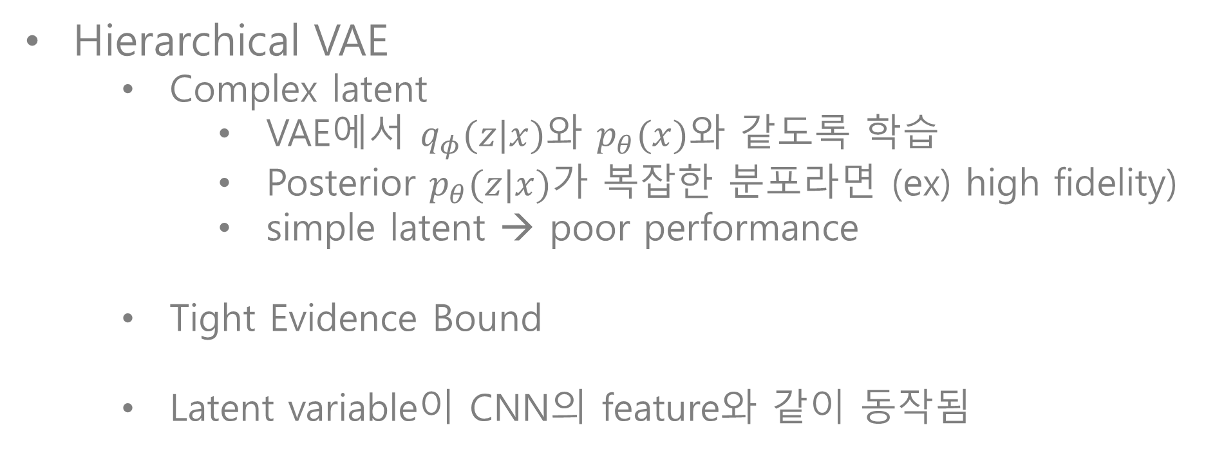
5
Background
Hierarchical VAE
Complex latent
VAE에서 $q_{φ}(z|x)$와 $p_{θ}(x)$와 같도록 학습
Posterior $p_{θ}(z|x)$가 복잡한 분포라면 (ex) high fidelity)
simple latent → poor performance
Tight Evidence Bound
Latent variable이 CNN의 feature와 같이 동작됨
Ladder Variational Autoencoders (arxiv.org)
[1509.00519] Importance Weighted Autoencoders (arxiv.org)

Slide 6
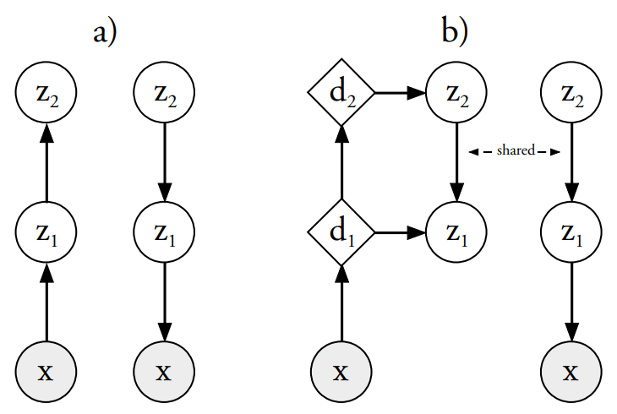
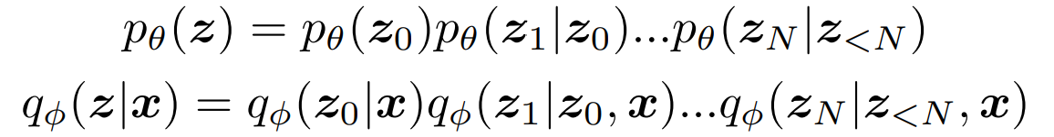
6
Background
Hierarchical VAE
Simple latent → complex latent
Posterior collapse
False approximate
KL term이 아닌 likelihood에 집중됨
x에 대한 다양한 posterior 존재
Ladder VAE
Deterministic data 생성 (Bottom-Up (=BU))
Latent group 생성 (Top-Down (=TD))
Basic hierarchical VAE
BIVA, NVAE, etc.
[1902.02102] BIVA: A Very Deep Hierarchy of Latent Variables for Generative Modeling (arxiv.org)
[2007.03898] NVAE: A Deep Hierarchical Variational Autoencoder (arxiv.org)

Slide 7
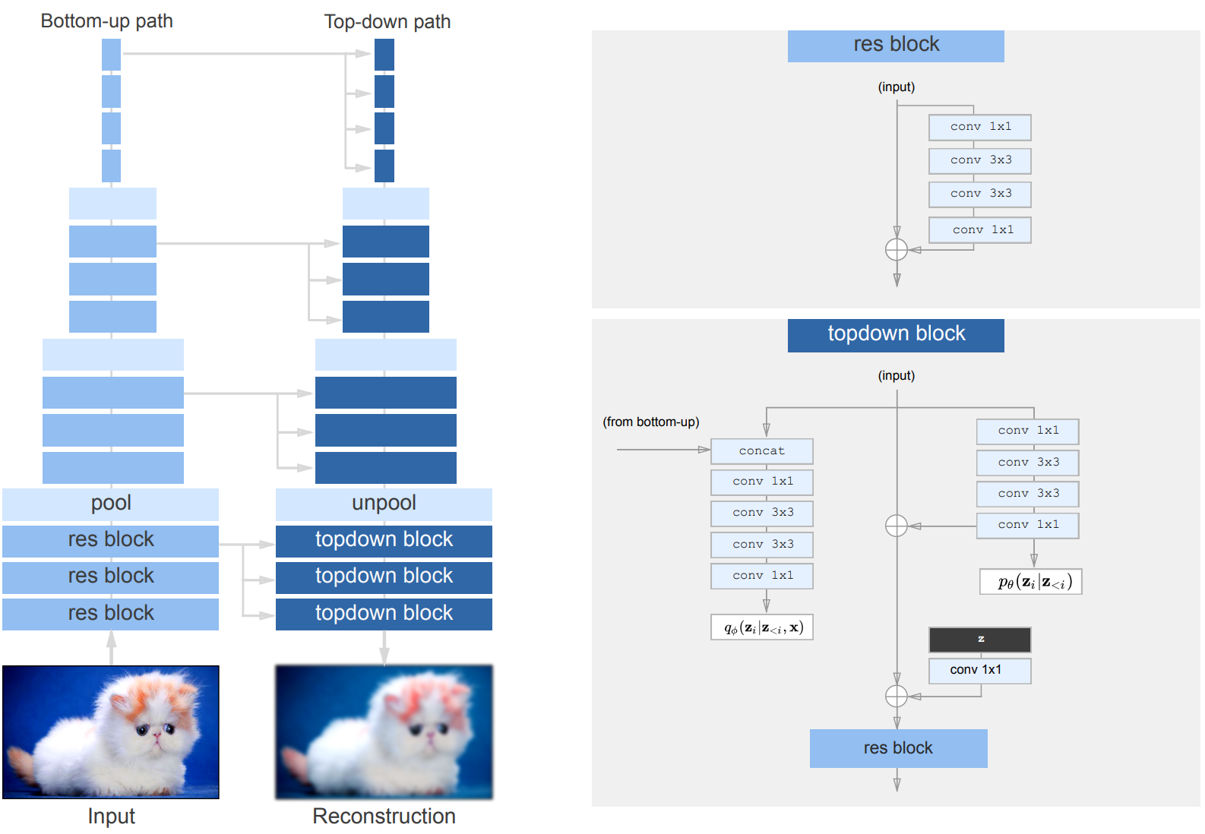
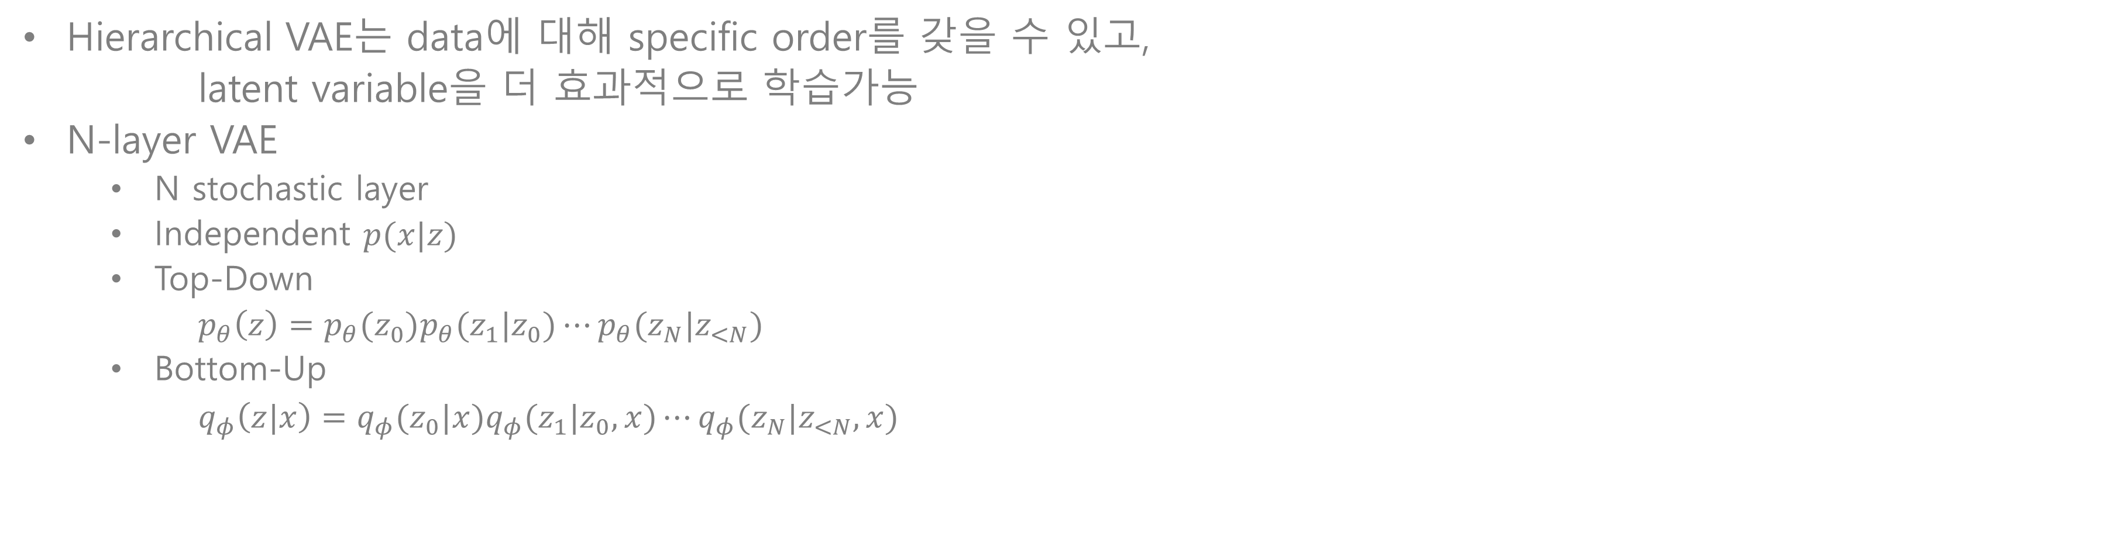
7
Why hierarchical VAE
Hierarchical VAE는 data에 대해 specific order를 갖을 수 있고,
latent variable을 더 효과적으로 학습가능
N-layer VAE
N stochastic layer
Independent $p(x|z)$
Top-Down
$p_{θ}\left(z\right)=p_{θ}(z_{0})p_{θ}(z_{1}|z_{0})⋯p_{θ}(z_{N}|z_{<N})$
Bottom-Up
$q_{φ}\left(z|x\right)=q_{φ}(z_{0}|x)q_{φ}(z_{1}|z_{0},x)⋯q_{φ}(z_{N}|z_{<N},x)$

Slide 8
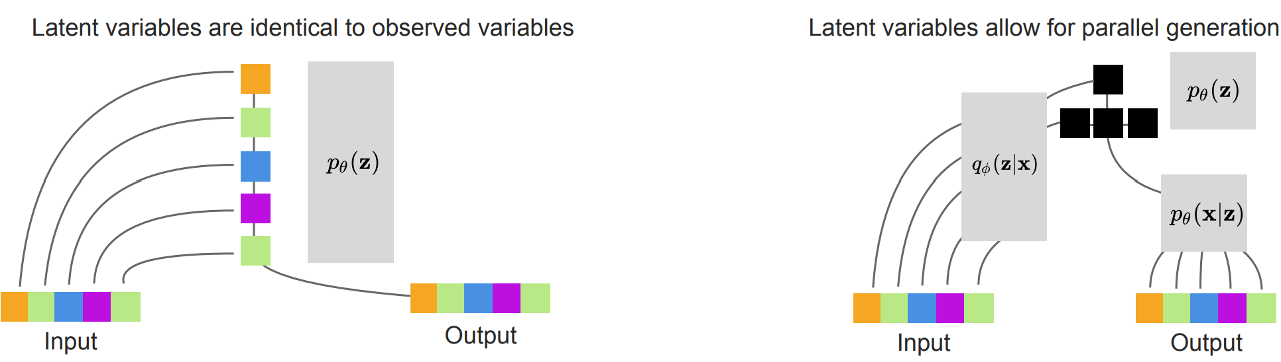
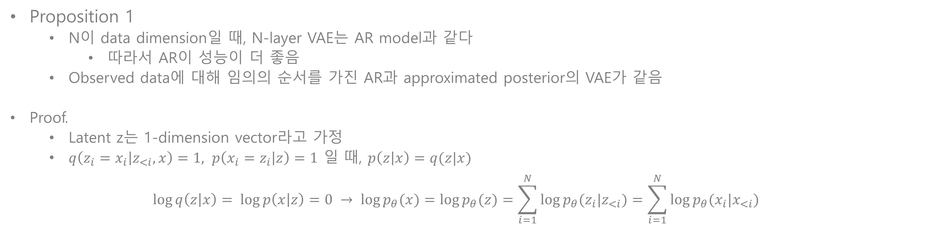
8
Why hierarchical VAE
Proposition 1
N이 data dimension일 때, N-layer VAE는 AR model과 같다
따라서 AR이 성능이 더 좋음
Observed data에 대해 임의의 순서를 가진 AR과 approximated posterior의 VAE가 같음
Proof.
Latent z는 1-dimension vector라고 가정
$q\left(z_{i}=x_{i} | z_{<i},x\right)=1, p\left(x_{i}=z_{i} | z\right)=1$ 일 때, $p\left(z | x\right)=q(z|x)$
$$\log{q\left(z | x\right)= \log{p\left(x | z\right)}=0} → \log{p_{θ}(x)}=\log{p_{θ}(z)}=\sum_{i=1}^{N}{\log{p_{θ}(z_{i}|z_{<i})}}=\sum_{i=1}^{N}{\log{p_{θ}(x_{i}|x_{<i}})}$$

Slide 9
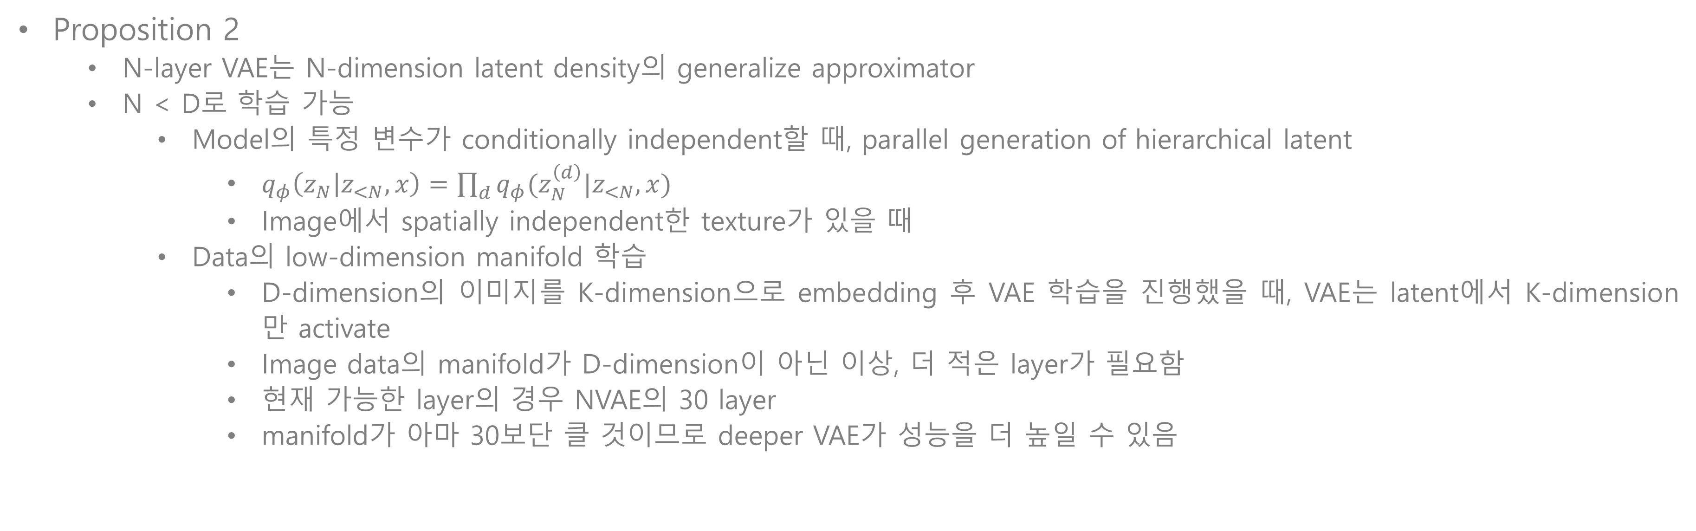
9
Why hierarchical VAE
Proposition 2
N-layer VAE는 N-dimension latent density의 generalize approximator
N < D로 학습 가능
Model의 특정 변수가 conditionally independent할 때, parallel generation of hierarchical latent
$q_{φ}\left(z_{N} | z_{<N},x\right)=\prod_{d}{q_{φ}(z_{N}^{\left(d\right)}|z_{<N},x)}$
Image에서 spatially independent한 texture가 있을 때
Data의 low-dimension manifold 학습
D-dimension의 이미지를 K-dimension으로 embedding 후 VAE 학습을 진행했을 때, VAE는 latent에서 K-dimension만 activate
Image data의 manifold가 D-dimension이 아닌 이상, 더 적은 layer가 필요함
현재 가능한 layer의 경우 NVAE의 30 layer
manifold가 아마 30보단 클 것이므로 deeper VAE가 성능을 더 높일 수 있음

Slide 10
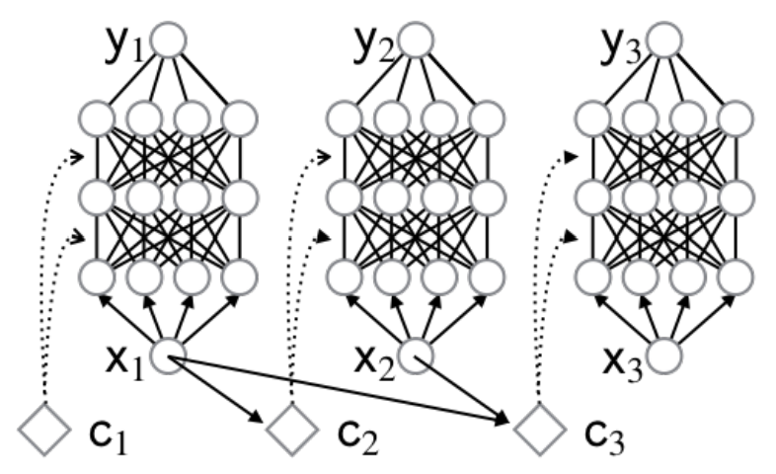
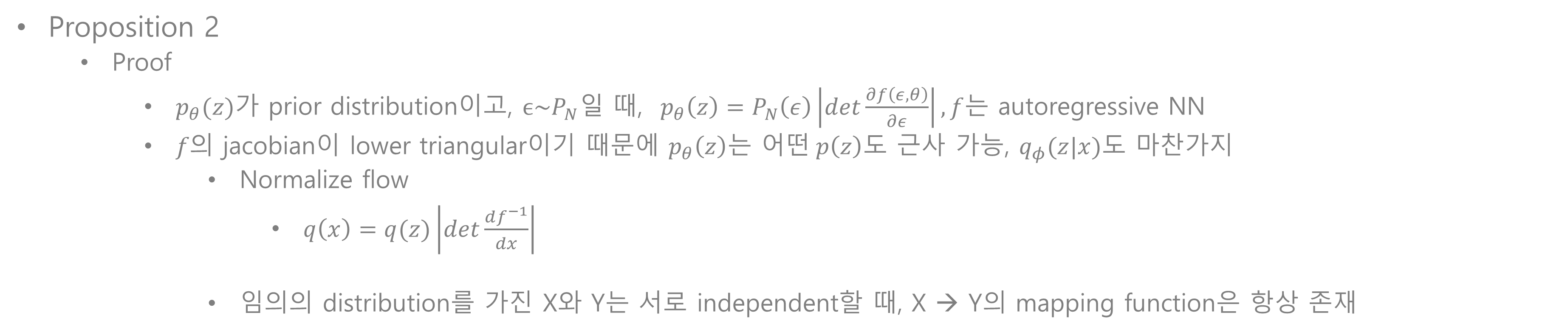
10
Why hierarchical VAE
Proposition 2
Proof
$p_{θ}(z)$가 prior distribution이고, $ϵ\sim P_{N}$일 때, $p_{θ}\left(z\right)=P_{N}\left(ε\right)\left|det\frac{∂f\left(ε,θ\right)}{∂ε}\right|, f$는 autoregressive NN
$f의$ jacobian이 lower triangular이기 때문에 $p_{θ}\left(z\right)$는 어$떤 p\left(z\right)$도 근사 가능, $q_{φ}(z|x)$도 마찬가지
Normalize flow
$q\left(x\right)=q(z)\left|det\frac{df^{−1}}{dx}\right|$
임의의 distribution를 가진 X와 Y는 서로 independent할 때, X → Y의 mapping function은 항상 존재
[1710.02248] Learnable Explicit Density for Continuous Latent Space and Variational Inference (arxiv.org)
Neural Autoregressive Flows (arxiv.org)

Slide 11
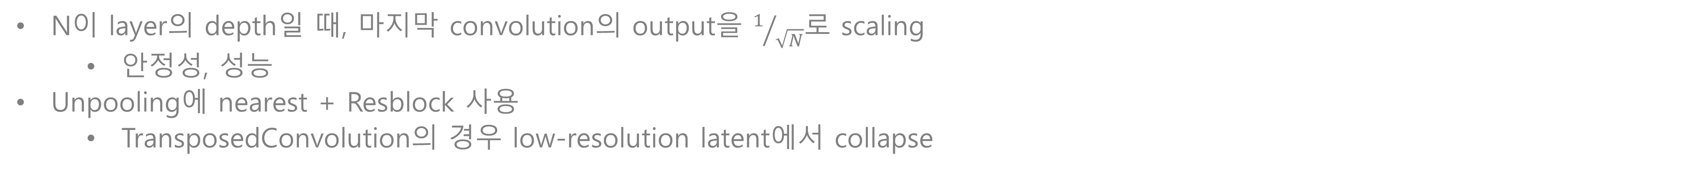
11
Architecture
N이 layer의 depth일 때, 마지막 convolution의 output을 $1/{\sqrt{N}}$로 scaling
안정성, 성능
Unpooling에 nearest + Resblock 사용
TransposedConvolution의 경우 low-resolution latent에서 collapse

Slide 12
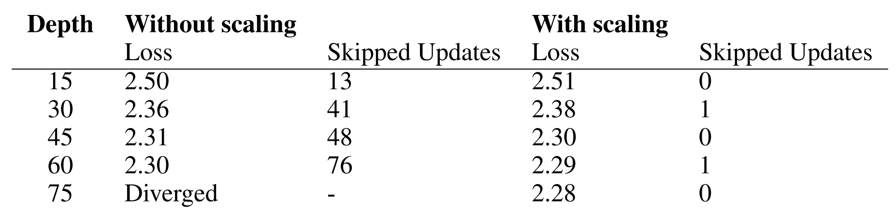
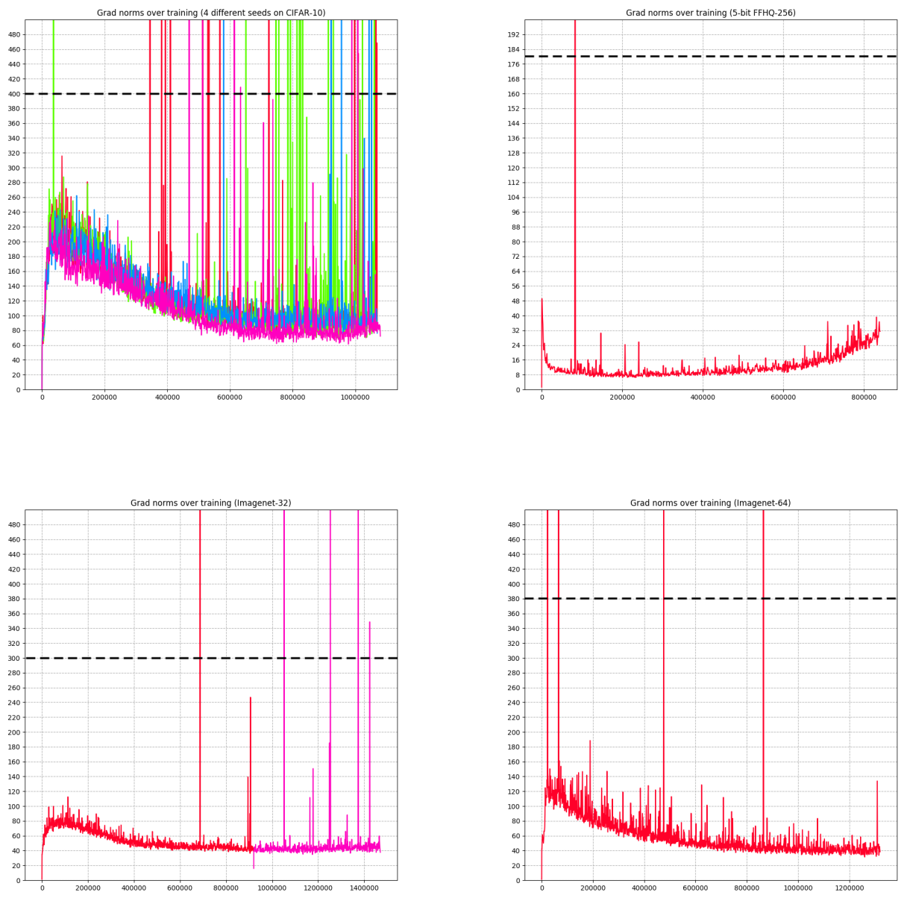
12
Stablizing training
VAE에서 optimization 중에, gradient norm이 높게 잡히는 경우가 있음
안정적인 훈련을 위해 threshold를 넘은 gradient가 있을 때, skipping update
Threshold: 전체 update의 0.01% 미만

Slide 13
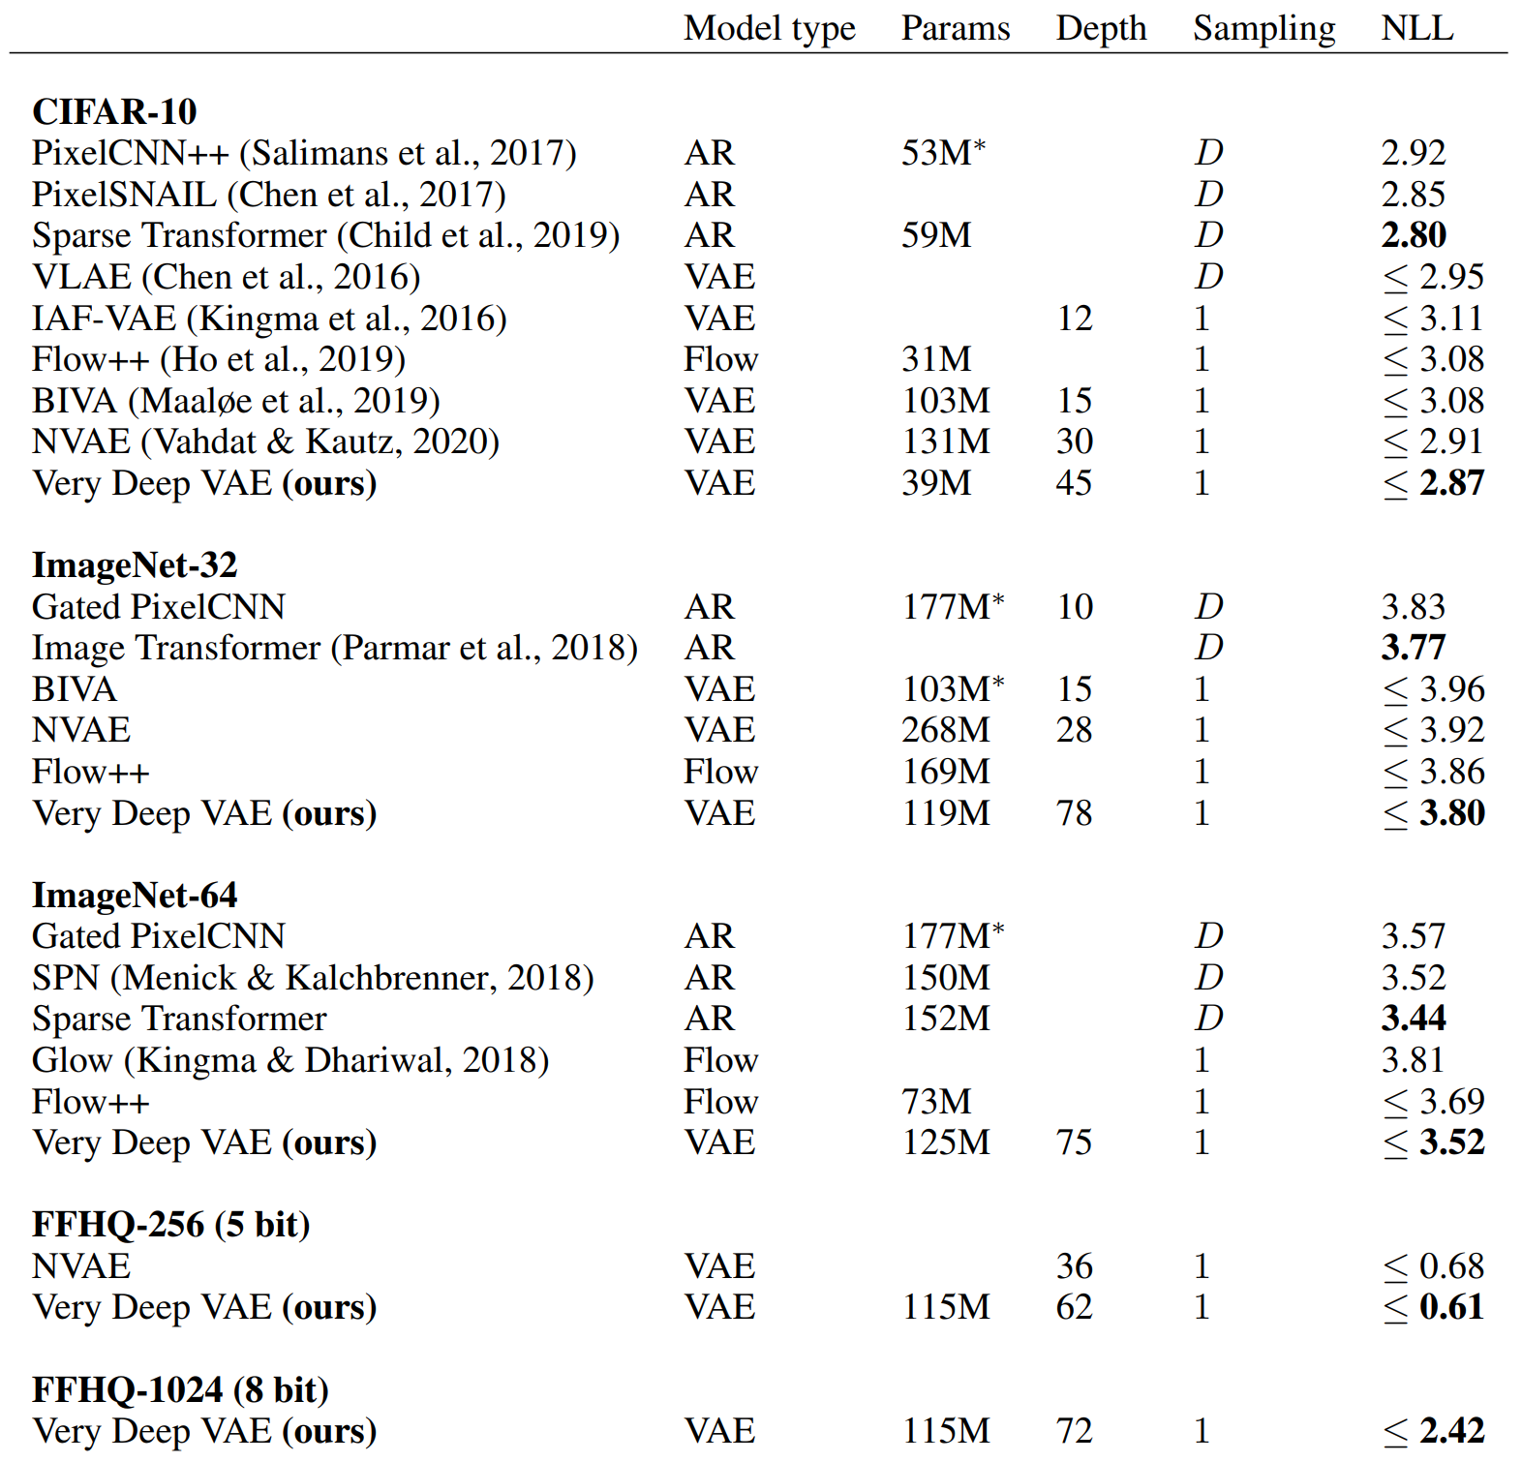
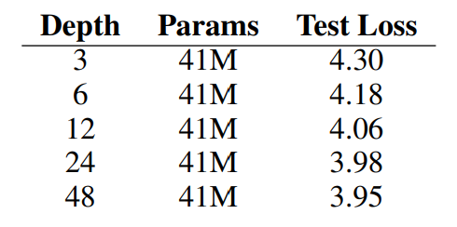
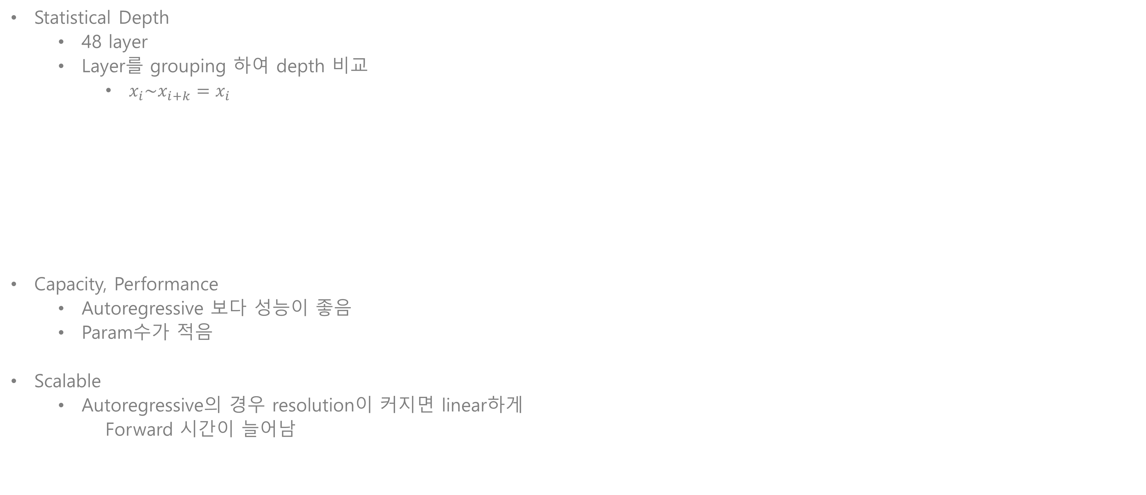
13
Experiments
Statistical Depth
48 layer
Layer를 grouping 하여 depth 비교
$x_{i}\sim x_{i+k}=x_{i}$
Capacity, Performance
Autoregressive 보다 성능이 좋음
Param수가 적음
Scalable
Autoregressive의 경우 resolution이 커지면 linear하게
Forward 시간이 늘어남

Slide 14
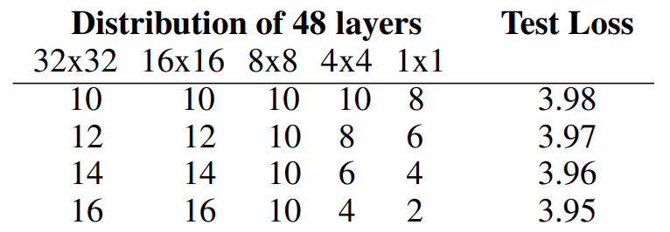
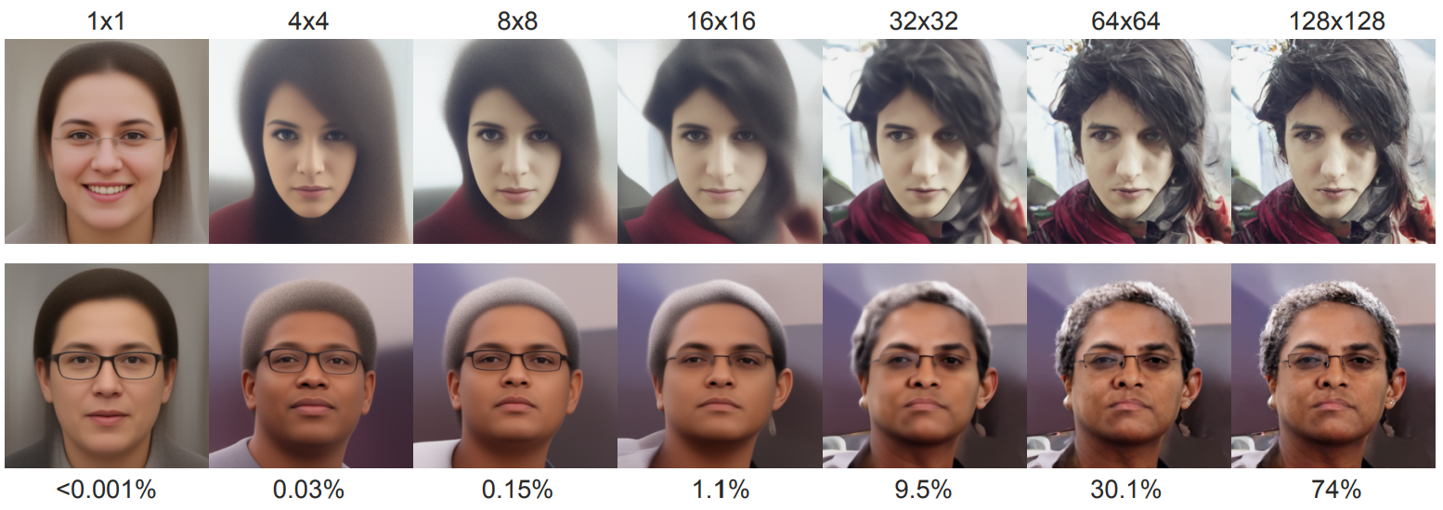
14
Experiments
Efficient hierarchical ordering
Conditional independent variable이 가능한지의 여부
Low-Resolution의 경우 전체 latent의 1% 미만이지만 global feature 결정
Hight-resolution의 경우 spatially independent한 것으로 보임
Parallel generate 가능
High-resolution에 latent가 많을수록 좋음
Global feature는 local feature에 비해 정보가 작음

Slide 15
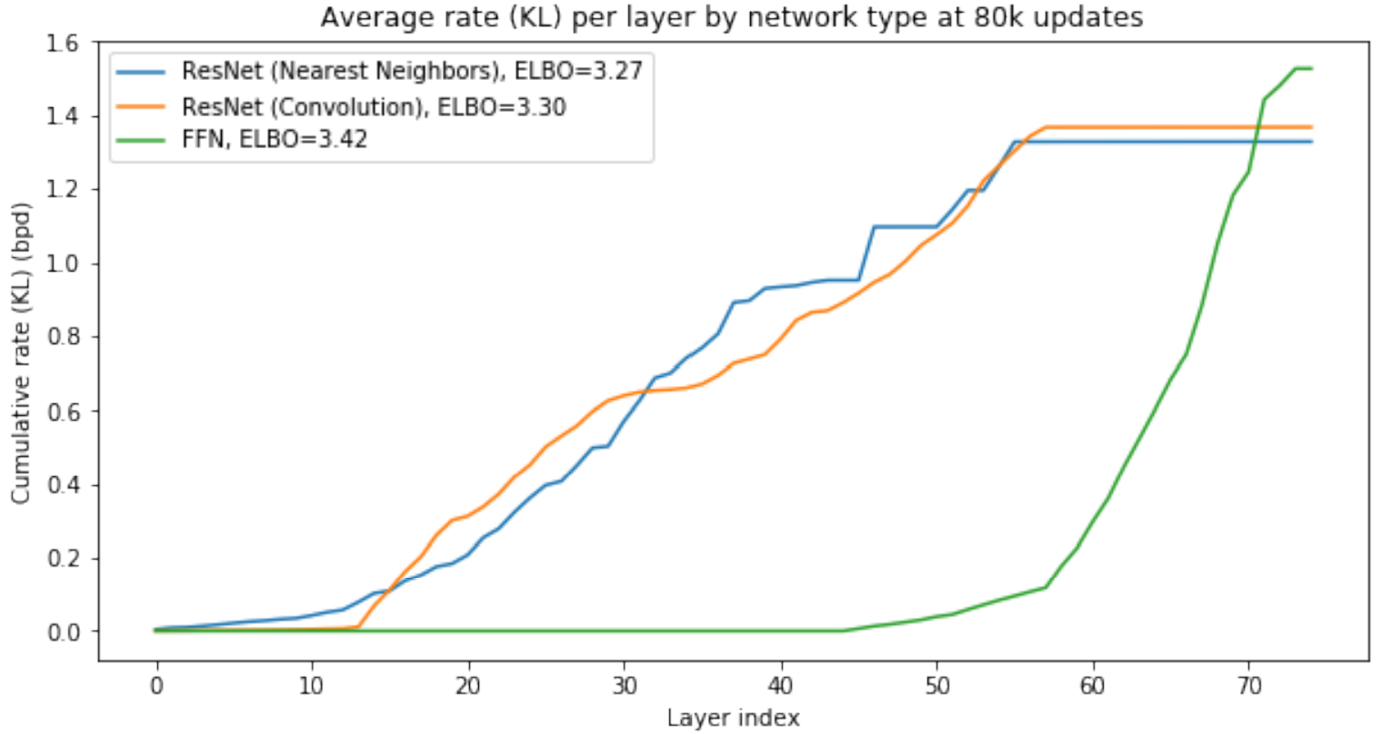
15
Ablation
Posterior collapse in Upsampling and Residual

Slide 16
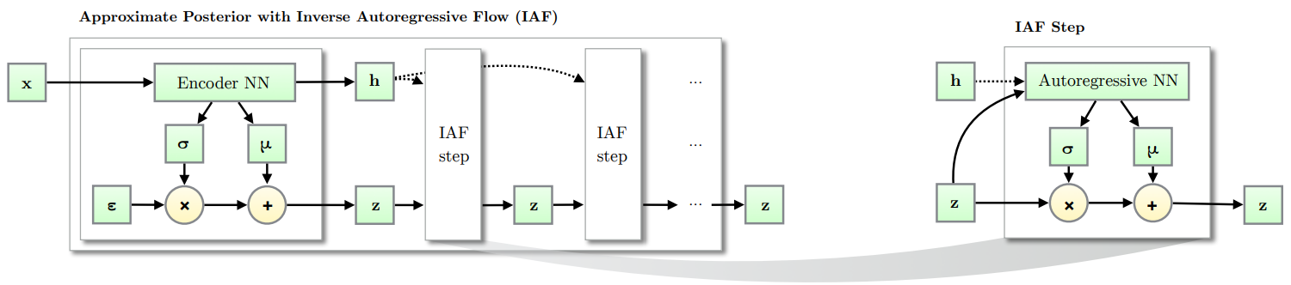
16
IAF-VAE
Masked Convolution이 spatially dependency를 만듦
Inductive bias
각 latent component에 동일한 computation
VDVAE의 경우 global, local latent가 존재
Gibbs sampling
Gibbs sampling이 data recover에 충분하다는 연구도 있지만, gibbs sampling은 느리고, hierarchical VAE가 더 간단함
[1606.04934] Improving Variational Inference with Inverse Autoregressive Flow (arxiv.org)

Slide 17
17
Conclusion
기존에 BIVA, NVAE같이 hierarchical VAE에 대한 연구는 많이 이뤄졌지만
Depth 자체에 대한 연구는 잘 이뤄지지 않음
VAE가 AR의 generalize라는 것을 보이고 향후 연구 가능성 제시
현재 VAE layer보다 더 깊은 layer를 생성

Slide 18
18
Reference
CHILD, Rewon. Very deep vaes generalize autoregressive models and can outperform them on images. arXiv preprint arXiv:2011.10650, 2020.
KINGMA, Durk P., et al. Improved variational inference with inverse autoregressive flow. Advances in neural information processing systems, 2016, 29.
VAHDAT, Arash; KAUTZ, Jan. Nvae: A deep hierarchical variational autoencoder. Advances in Neural Information Processing Systems, 2020, 33: 19667-19679.
MAALØE, Lars, et al. Biva: A very deep hierarchy of latent variables for generative modeling. Advances in neural information processing systems, 2019, 32.
HUANG, Chin-Wei, et al. Learnable explicit density for continuous latent space and variational inference. arXiv preprint arXiv:1710.02248, 2017.
HUANG, Chin-Wei, et al. Neural autoregressive flows. In: International Conference on Machine Learning. PMLR, 2018. p. 2078-2087.

